Slide 1
Герой - слобожанин
Автор: Полушкин И.А., учитель истории и обществознания
МКОУ СОШ №14 г. Слободского
Слободской
2017

Slide 2
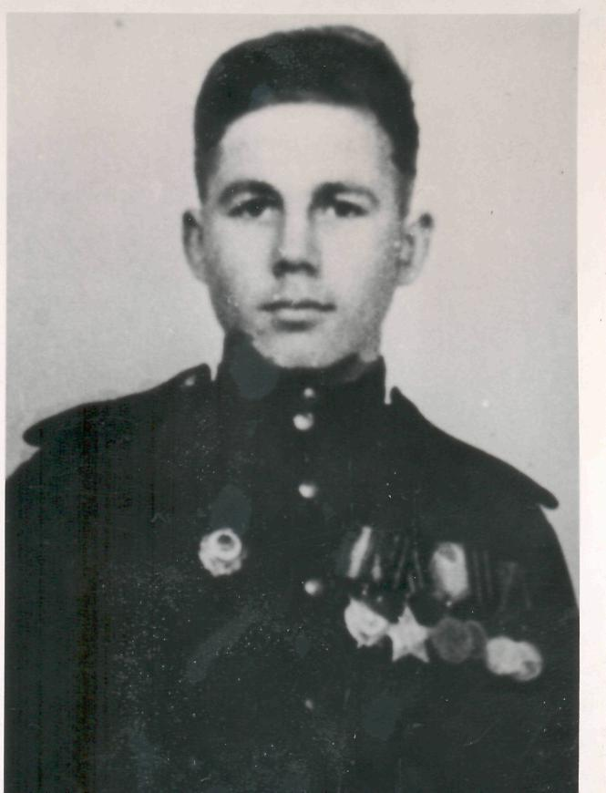
Григорий Петрович Булатов
(1925 – 1973)

Slide 3
Цель: познакомиться с первым знаменосцем Победы

Slide 4
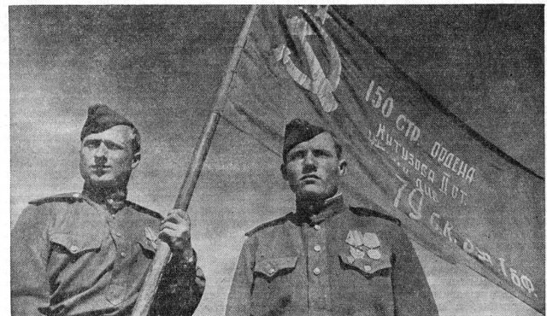
Кто был первым
М. Кантария, М. Егоров

Slide 5
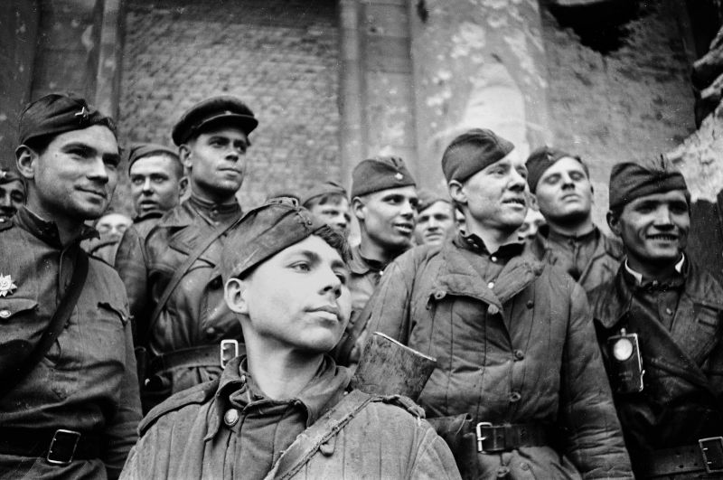
фото А. Капустянского «Знаменосцы Победы у стен рейхстага». На переднем плане Григорий Булатов.

Slide 6
Боевые награды
Г.П. Булатова

Slide 7
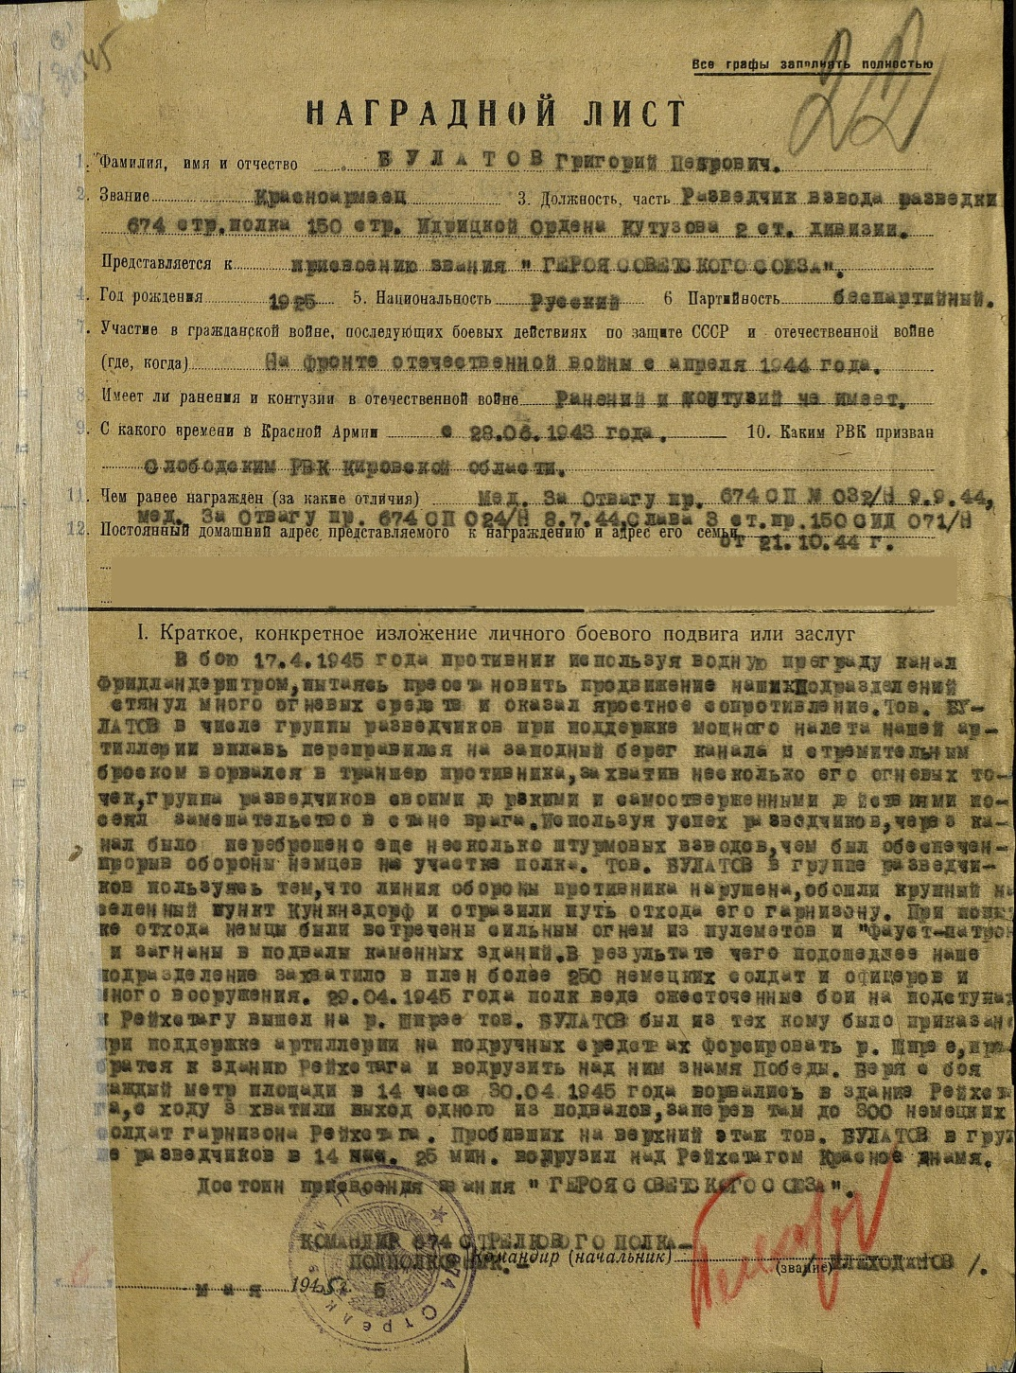

Slide 8
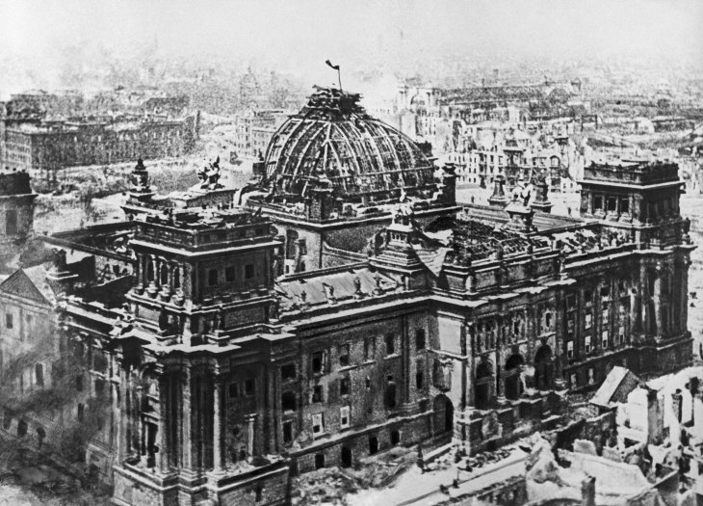
Рейхстаг. Фото 1945 года

Slide 10
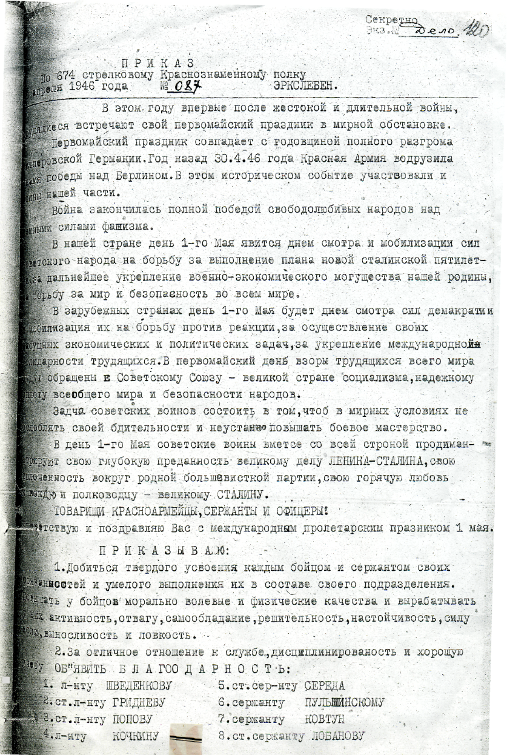
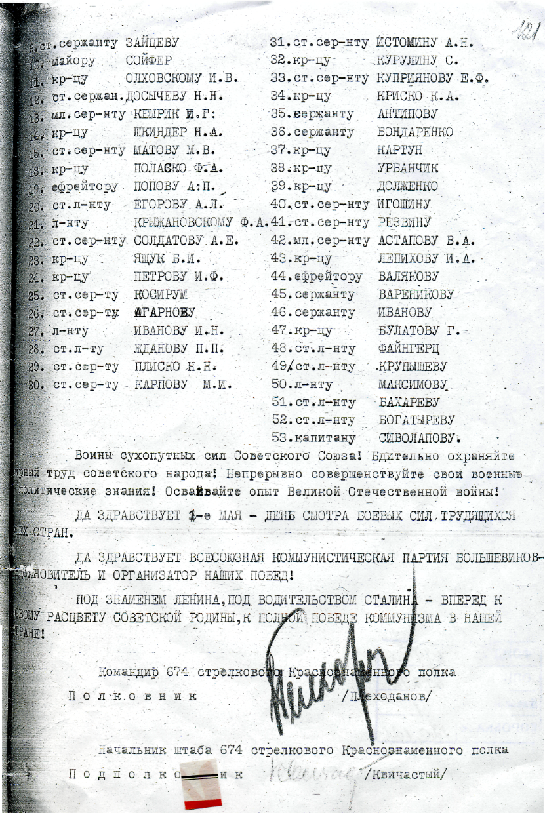

Slide 11
Фильмы про
Г. П. Булатова
«Солдат и маршал» – ВГТРК «Вятка»,2001.
«Военная тайна. Герой» - РЕН ТВ, 2012.
«Легенды уголовного розыска.Григорий Булатов» - НТН – Украина,2013.
«Знаменосцы Победы. Непризнанные герои» – Звезда, 2016.

Slide 12
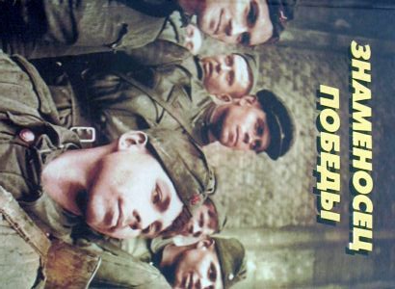
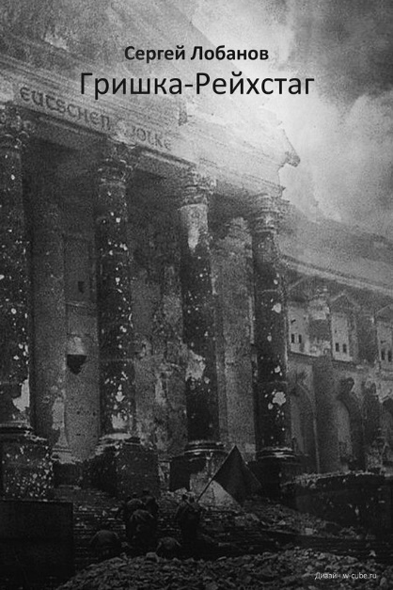
Книги о Герое
2014
2010
2017

Slide 13
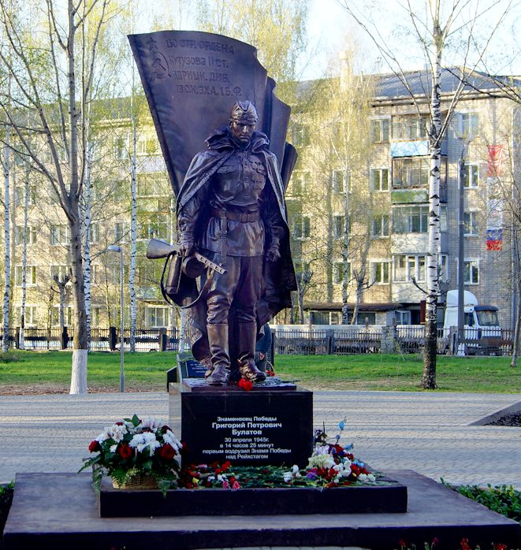
Памятник Г. П.Булатову
парк Победы г. Киров

Slide 14
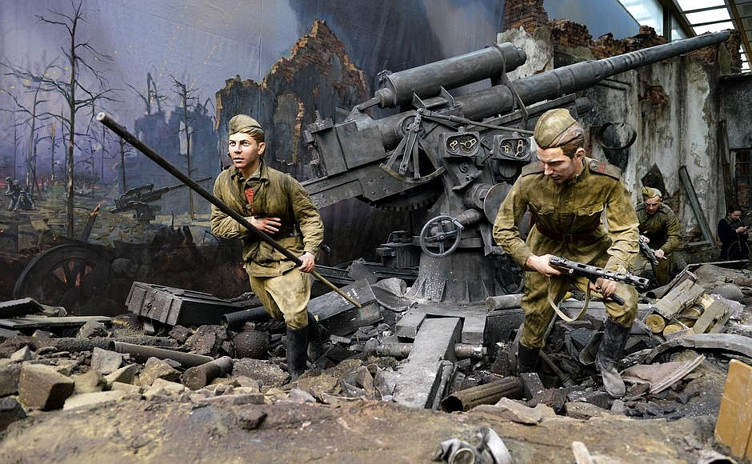
Трехмерная панорама
«Битва за Берлин»

Slide 15
Цель: познакомиться с первым знаменосцем Победы

Slide 16
Домашнее задание написать мини - сочинение
1. «Парень смелый, лихой, слободской»
2. «И над пылающим рейхстагом, воздвигнут флаг твоей рукой»
3. «Рядовой Великой Победы»

Slide 17
СПИСОК ЛИТЕРАТУРЫ
Аюпова, Л. Ну как? Всем видно! 60 лет назад Григорий Булатов первым водрузил знамя Победы над Рейхстагом // «Слободские куранты». — 27 апреля 2005.
Григорию Булатову, знаменосцу Победы, посвящается // «Вятский край». 2010. — № 76(4684).
Жилин, И. Гришка-рейхстаг // «Новая газета» 15 июня. - 2015. № 61.
Кириченко, Е. Молчание знаменосцев. Как в угоду политической конъюнктуре после войны переписывали историю штурма рейхстага. // «Свободная Пресса». 9 мая. - 2012.
Лихачева, Н. В. О знаменосце расскажет «Звезда» // «Скат – инфо». - 2015.
Пионеров, В. Гришку обласкали. Посмертно // «Вятский наблюдатель». — 2005. — № 18
Пэма, Э. И. Булатов Григорий Петрович // Энциклопедия земли Вятской: [В 11 т.].- Киров, 1996.- Т. 6: Знатные люди: (Биогр. слов.). - С. 60.
Пэма, Э. И. Гришка - "рейхстаг" / Зап. Т.Мельникова // «Вятский край». - 7 мая. - 1994. (№ 86-87).
Пэма, Э. И. Григорий Булатов - родиной преданный // Сборник материалов II научно-практической конференции "Слободской и слобожане". - Слободской, 1997. - С. 89-91.
Рогачёва, В. Кто первым водрузил знамя над рейхстагом? // «Комсомольская правда». - 19 июня 2005. (№ 247443).
Серкин, С. П. Гришка-рейхстаг // «Родина». - 1998. - №7.
Фокин, В. И снова о подвиге Григория Булатова // «Вятский край». — Киров, 2001.– 25 апреля.
Монографии:
Гончаров, Г. А. Знаменосец Победы [Текст]: Документальная повесть / Г. А. Гончаров, С. П. Серкин. – Киров, 2010.
Гончаров, Г. Тайна знамени Победы [Текст] / Г. Гончаров, А. Купарев. – Киров: ОАО «Первая образцовая типография» филиал «Дом печати – Вятка», 2014.
Сапрыков, В. Н. Дважды Победное [Текст] / Н. В. Сапрыков. – Московские учебники – Си Дипресс, 2008.
Сбойчаков, М. И. Они брали Рейхстаг [Текст] / М. И. Сбойчаков. – М., 1973.
Интернет-ресурсы:
Владимиру Путину рассказали историю Гришки – рейхстага [Электронный ресурс] http://www.novayagazeta.ru/society/72942.html
Вдали Булатов машет с катера рукой [Электронный ресурс]: http://skatinfo.ru/society/vdali-bulatov-mashet-s-katera-rukoy-12-12-05-2016.html
Горбунова, А. Б. Ребята нашего двора [Электронный ресурс]: http://www.sloblib.narod.ru/bylatov/arxiv/deti.htm

Slide 18
Благодарю за работу!!!

